Slide 1
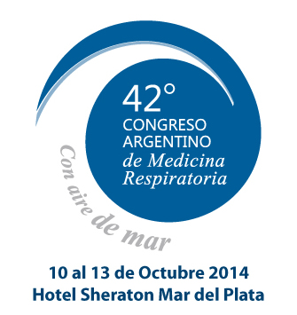
"CÁNCER DE PULMÓN NO CÉLULAS PEQUEÑAS (CPNCP): ABORDAJE Y MANEJO SEGÚN EL CONSENSO ARGENTINO"
Algoritmos terapéuticos según estadíos
Caso Clínico
Lamot Sebastián
Neumonólogo

Slide 2
Caso Clínico
Hombre - 72 años
Tabaquista 50 paquetes /año
Diabetes no insulino requiriente
Motivo de ingreso:
Paresia fasciobraquiocrural izquierda de instalación aguda seguida de CTCG con restitución ad integrum.
TAC cerébro -> lesión ocupante de espacio a nivel temporal.

Slide 3
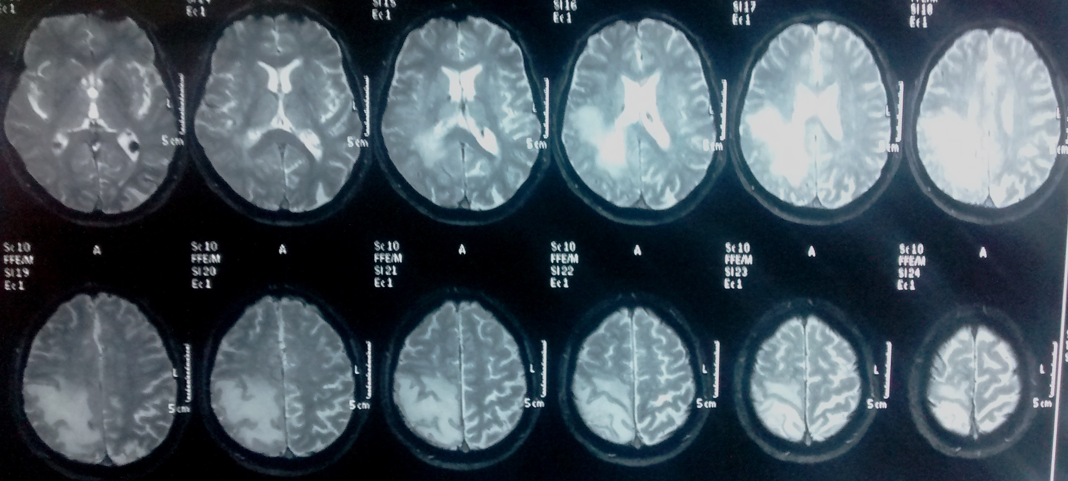
RMN de cerebro
Formación expansiva a nivel subcortical parietal derecho con marcado edema periférico, compatible con secundarismo.

Slide 4
TAC de torax, abdomen y pelvis
24 x 21 mm
Notes:
TAC de Torax:
Opacidad nodular de bordes irregulares que mide 23 x 12mm de localizacion subpleural en segmento posterobasal del lóbulo inferior derecho que presenta realce post contraste.
Tac de abdomen y pelvis sin alteraciones.

Slide 5
Estudios Complementarios
Centellograma óseo corporal total:
Sin evidencia de lesiones de secundarismo
Laboratorio sin alteraciones significativas

Slide 6
Conducta…..?

Slide 7
Conducta.
Biopsia guiada por tomografía de lesión en pulmón (LID):
ADENOCARCINOMA DE PULMON MODERADAMENTE DIFERENCIADO

Slide 8
Estadificación?
T1b, N0, M0 + Tumor primario de SNC ??
T1b, N0, M1b (única) ??

Slide 9
Se realiza neurocirugía con resección de lesión cerebral.
Cirugía sin complicaciones.
Sin foco neurológico al alta.
AP: ADENOCARCINOMA MODERADAMENTE DIFERENCIADO METASTASICO.

Slide 10
Dudas??
Estadificación: T1b, N0, M1b (única)
Radioterapia cerebral previa a resección del T primario??
PET ??
Mediastinoscopía ??
Que tratamiento se debería ofrecer??

Slide 11
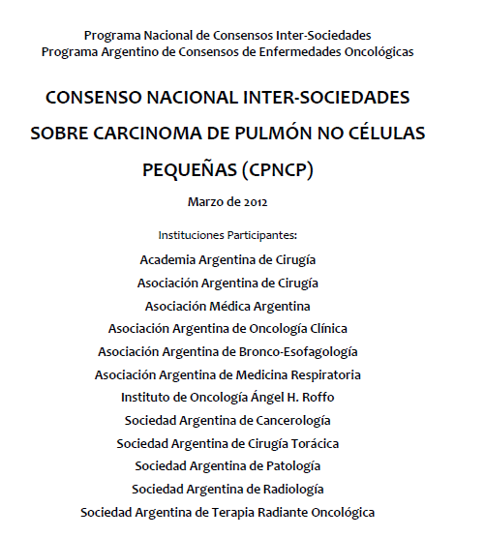
Evidencia

Slide 12
Evidencia
25% de los pacientes con CPNCP en estadío IV tienen metástasis cerebrales.
La sobrevida media es aprox. 2 meses
Puede extenderse a 3 - 6 meses cuando son tratados con radioterapia cerebral
10% de los pacientes con estadío IV de adenocarcinoma tienen excelente performans status y el cerébro es el único sítio de metastasis

Slide 13
Evidencia
Tratamiento de MTS
Resección quirúrgica vs ablación por radiocirugía
Similar sobrevida, control local, morbilidad y mortalidad
No hay ERC

Slide 14
Evidencia
Número de metástasis cerebrales
Tres o menos
todos ellos deben poder ser resecados completamente
Mejor pronóstico
Jóvenes
Mujeres
presentación metacrónica
buen estado general
estadio T más bajo
lesiones supratentoriales
MTS cerebral < 3 cm de diámetro.

Slide 15
Evidencia
Supervivencia a 5 años después del tratamiento definitivo de metástasis cerebral única y cáncer primario de pulmón es aproximadamente el 15%.
El control local del tumor en el 1er año es de 80% a 90%, con una supervivencia mediana de 6 a 12 meses.

Slide 16
Evidencia

Slide 17
Evidencia

Slide 18
Evidencia

Slide 19
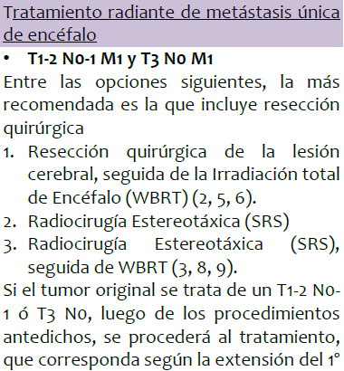
Evidencia

Slide 20
Conducta final…

Slide 21
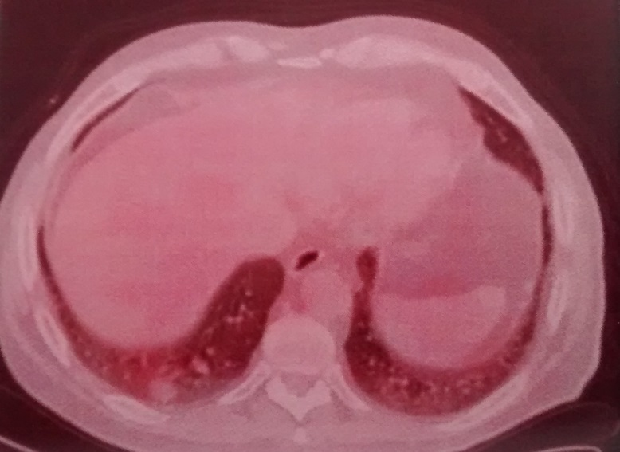
PET-TC

Slide 22
Plan…
Radioterapia cerebral
Mediastinoscopía
Lobectomía inferior derecha
Detección de EGFR y ALK
Posterior inicio de QMT personalizada.

Slide 23
Muchas gracias…

